Slide 1
그래프
모두를 위한 알고리즘
김종완 강사

Slide 2
알고리즘 연습 방법
1. 연습장과 펜을 준비하자.
2. 알고리즘 문제를 읽고 분석
3. 간단하게 테스트용으로 매우 간단한 경우부터 복잡한 경우 순서대로 생각해보면서,
연습장과 펜을 이용하여 알고리즘을 생각해본다.
4. 가능한 알고리즘이 보인다면, 구현할 알고리즘을 세부 항목으로 나누고, 문장으로
세부 항목을 나누어서 적어본다.
5. 코드화하기 위해, 데이터 구조 또는 사용할 변수를 정리하고,
6. 각 문장을 코드 레벨로 적는다.
7. 데이터 구조 또는 사용할 변수가 코드에 따라 어떻게 변하는지를 손으로 적으면서,
임의 데이터로 코드가 정상 동작하는지를 연습장과 펜으로 검증한다.

Slide 3
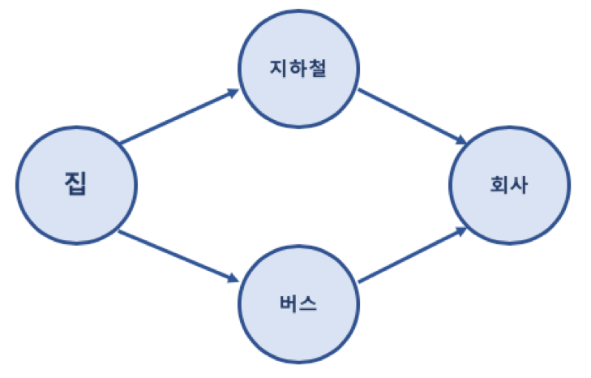
그래프 (Graph) 란?
그래프는 실제 세계의 현상이나 사물을 정점(Vertex) 또는 노드(Node) 와 간선(Edge)로 표현하기 위해 사용

Slide 4
그래프 (Graph) 관련 용어
노드 (Node): 위치를 말함, 정점(Vertex)라고도 함
간선 (Edge): 위치 간의 관계를 표시한 선으로 노드를 연결한 선이라고 보면 됨 (link 또는 branch 라고도 함)

Slide 5
그래프 (Graph) 관련 용어
인접 정점 (Adjacent Vertex) : 간선으로 직접 연결된 정점(또는 노드)
정점의 차수 (Degree): 무방향 그래프에서 하나의 정점에 인접한 정점의 수

Slide 6
그래프 (Graph) 관련 용어
진입 차수 (In-Degree): 방향 그래프에서 외부에서 오는 간선의 수
진출 차수 (Out-Degree): 방향 그래프에서 외부로 향하는 간선의 수

Slide 7
그래프 (Graph) 관련 용어
경로 길이 (Path Length): 경로를 구성하기 위해 사용된 간선의 수
단순 경로 (Simple Path): 처음 정점과 끝 정점을 제외하고 중복된 정점이 없는 경로
사이클 (Cycle): 단순 경로의 시작 정점과 종료 정점이 동일한 경우

Slide 8
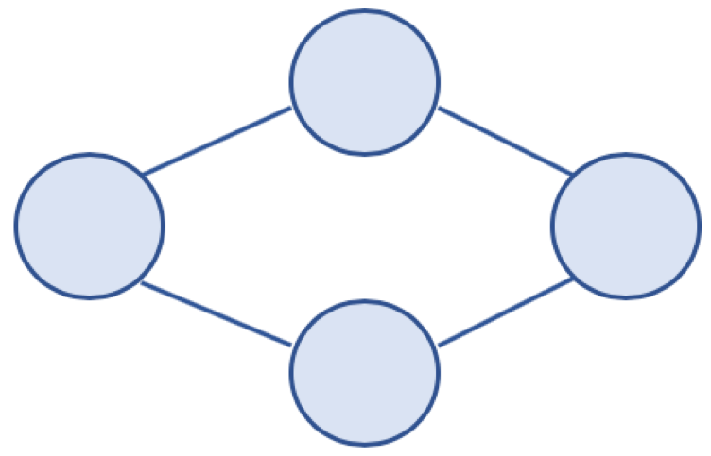
그래프 (Graph) 종류
무방향 그래프 (Undirected Graph)
방향이 없는 그래프
간선을 통해, 노드는 양방향으로 갈 수 있음
보통 노드 A, B가 연결되어 있을 경우, (A, B) 또는 (B, A) 로 표기

Slide 9
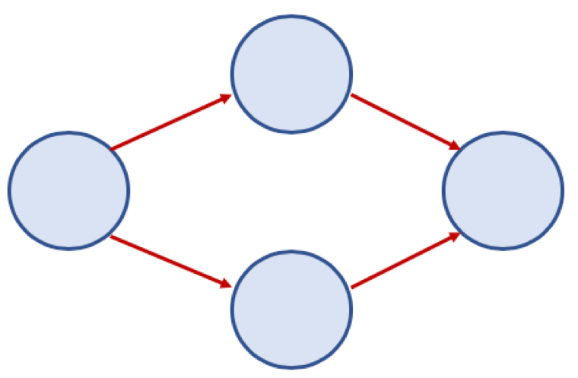
그래프 (Graph) 종류
방향 그래프 (Directed Graph)
간선에 방향이 있는 그래프
보통 노드 A, B가 A -> B 로 가는 간선으로 연결되어 있을 경우, <A, B> 로 표기 (<B, A> 는 B -> A 로 가는 간선이 있는 경우이므로 <A, B> 와 다름)

Slide 10
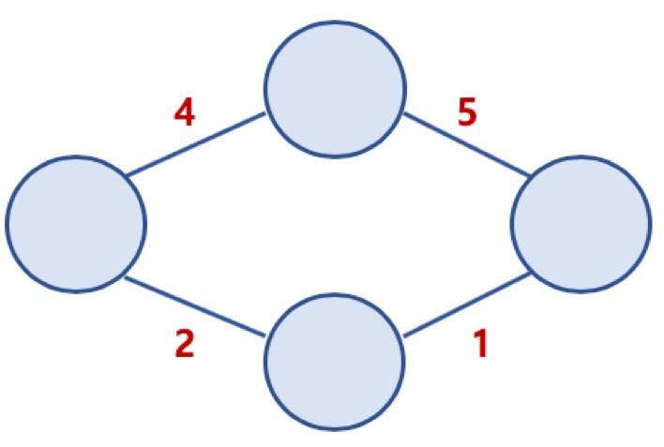
그래프 (Graph) 종류
가중치 그래프 (Weighted Graph) 또는 네트워크 (Network)
간선에 비용 또는 가중치가 할당된 그래프

Slide 11
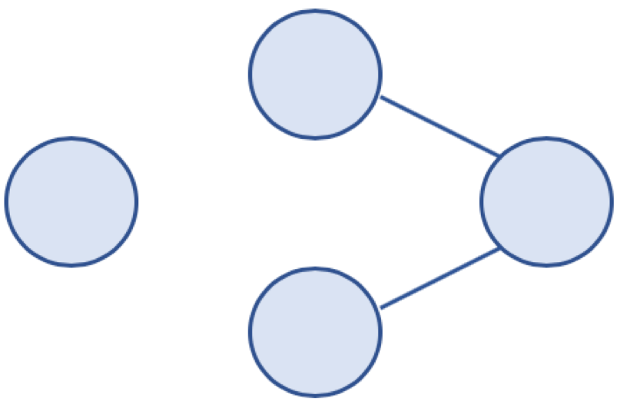
그래프 (Graph) 종류
연결 그래프 (Connected Graph)
무방향 그래프에 있는 모든 노드에 대해 항상 경로가 존재하는 경우
비연결 그래프 (Disconnected Graph)
무방향 그래프에서 특정 노드에 대해 경로가 존재하지 않는 경우

Slide 12
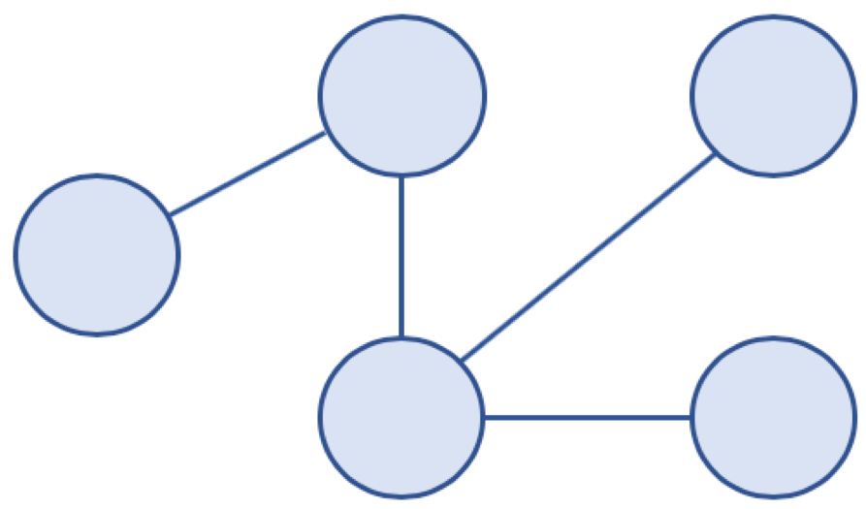
그래프 (Graph) 종류
사이클 (Cycle)
단순 경로의 시작 노드와 종료 노드가 동일한 경우
비순환 그래프 (Acyclic Graph)
사이클이 없는 그래프

Slide 13
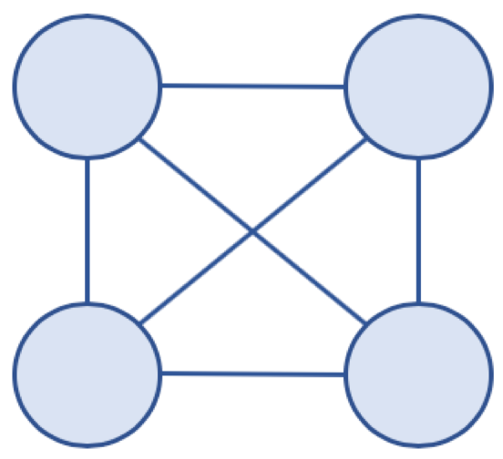
그래프 (Graph) 종류
완전 그래프 (Complete Graph)
그래프의 모든 노드가 서로 연결되어 있는 그래프

Slide 14
그래프와 트리의 차이
트리는 그래프 중에 속한 특별한 종류라고 볼 수 있음
 | 그래프 | 트리
정의 | 노드와 노드를 연결하는 간선으로 표현되는 자료 구조 | 그래프의 한 종류, 방향성이 있는 비순환 그래프
방향성 | 방향 그래프, 무방향 그래프 둘다 존재함 | 방향 그래프만 존재함
사이클 | 사이클 가능함, 순환 및 비순환 그래프 모두 존재함 | 비순환 그래프로 사이클이 존재하지 않음
루트 노드 | 루트 노드 존재하지 않음 | 루트 노드 존재함
부모/자식 관계 | 부모 자식 개념이 존재하지 않음 | 부모 자식 관계가 존재함

